Slide 1
Эти правила, ребята,
Надо выучить Вам тоже!
Их совсем не так уж много, Но вам твердо надо знать: Электричество не трогать, Высоко не залезать,
Все, что спрятано на полках И в шкафах закрыто где-то: Спички, ножницы, иголки, Все опасные предметы,
И на улице, и дома
В руки никогда не брать. Крышки люков обходите, Маму слушать обещайте, Правила не нарушайте!

Slide 2
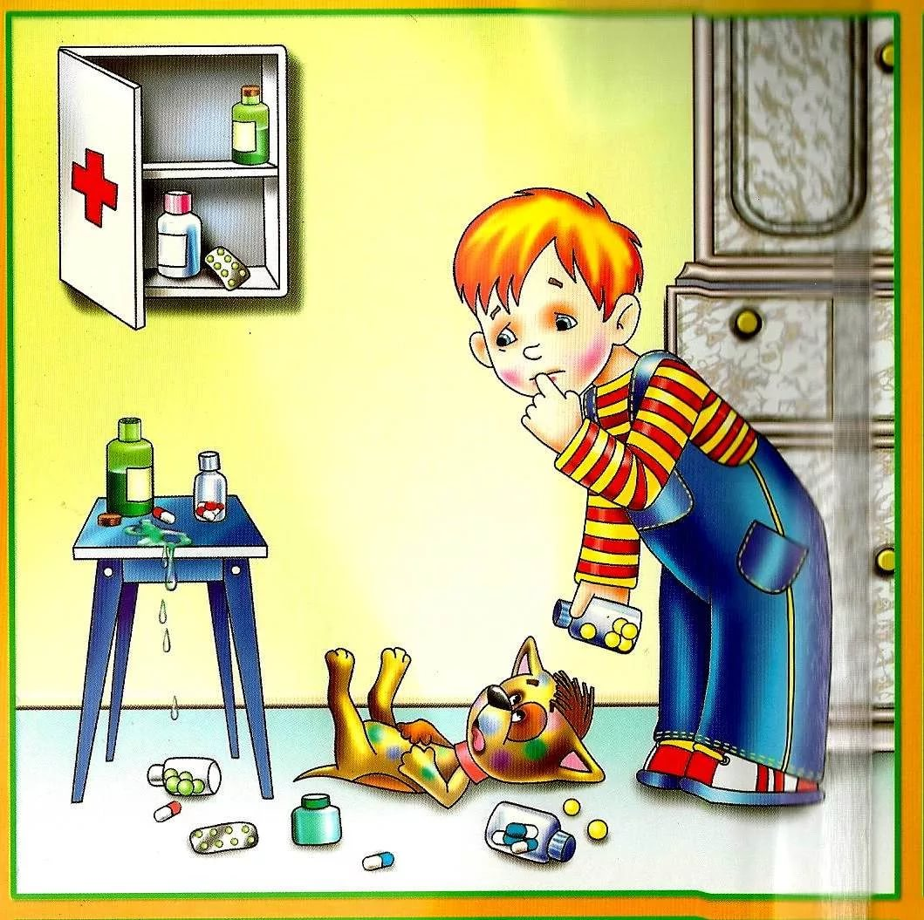
Пилюли и таблетки Нельзя тайком глотать! Об этом наши детки Обязаны узнать. Вот если заболеете, Врача вам позовут, То взрослые таблетку Вам сами принесут. Но если не больны вы, Таблетки есть нельзя: Глотать их без причины Опасно вам, друзья. Ведь отравиться можно: В таких таблетках - вред!!! Так будьте осторожны – Живите много лет!!!

Slide 3
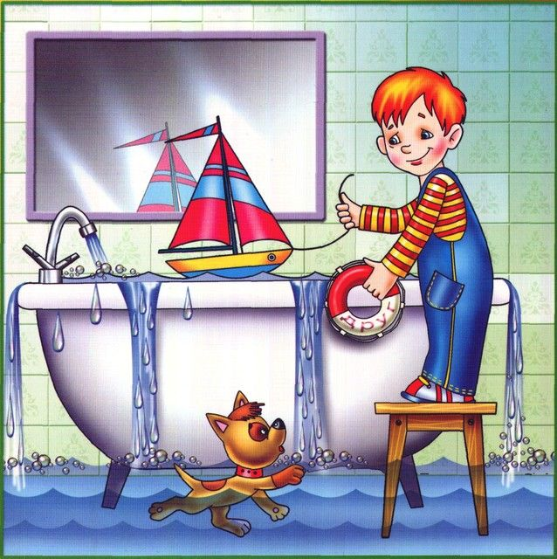
Буль-буль-буль – вода бежит
Мишка в ванную спешит.
Словно смелый капитан,
Будет он купаться сам.
Ты плыви, кораблик мой,
Я поплаваю с тобой!
Чтоб из дома не уплыть,
Не забуду кран закрыть!

Slide 4
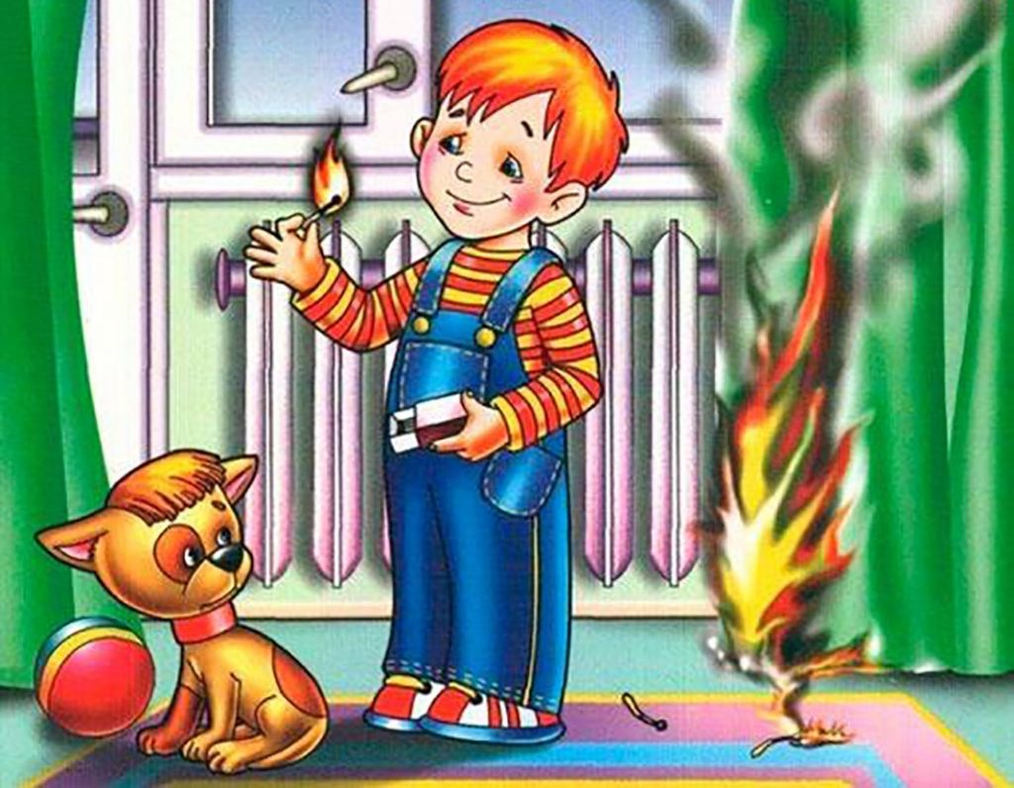
Ребята, вам твердят не зря: Играть со спичками нельзя! Огонь опасен, к сожаленью, Для всех людей без исключенья! Его так трудно потушить - Он может всё вокруг спалить! И вот уже в огне - весь дом... Опасны шалости с огнем!

Slide 5
На балконе - так и знай! -Ты на стулья не вставай, На перила не взбирайся, Низко не перегибайся – Это может быть опасно: Падать сверху так ужасно!!!

Slide 6
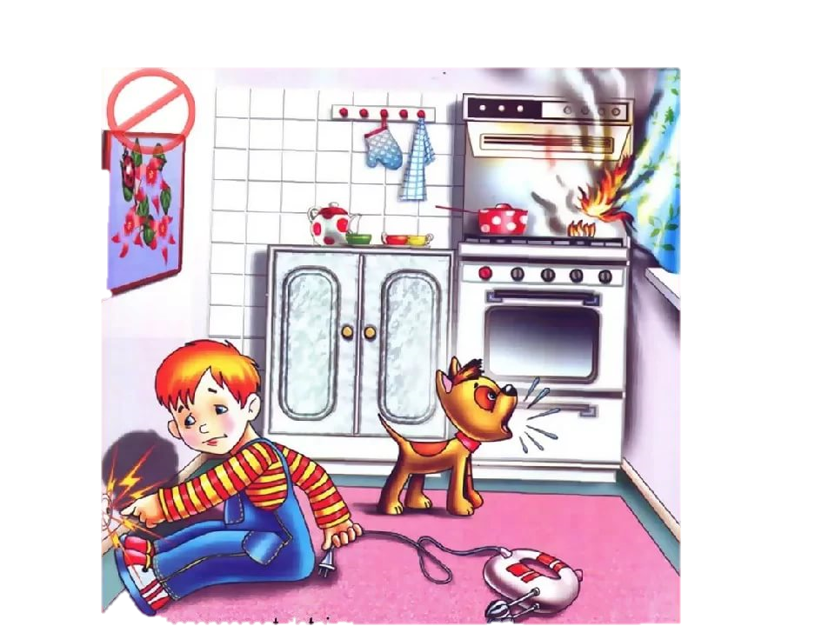
Ты, малыш, запомнить должен: Будь с розеткой осторожен! С ней не должен ты играть, Шпильку, гвоздь туда совать – Дело кончится бедой: Ток в розетке очень злой!!!

Slide 7
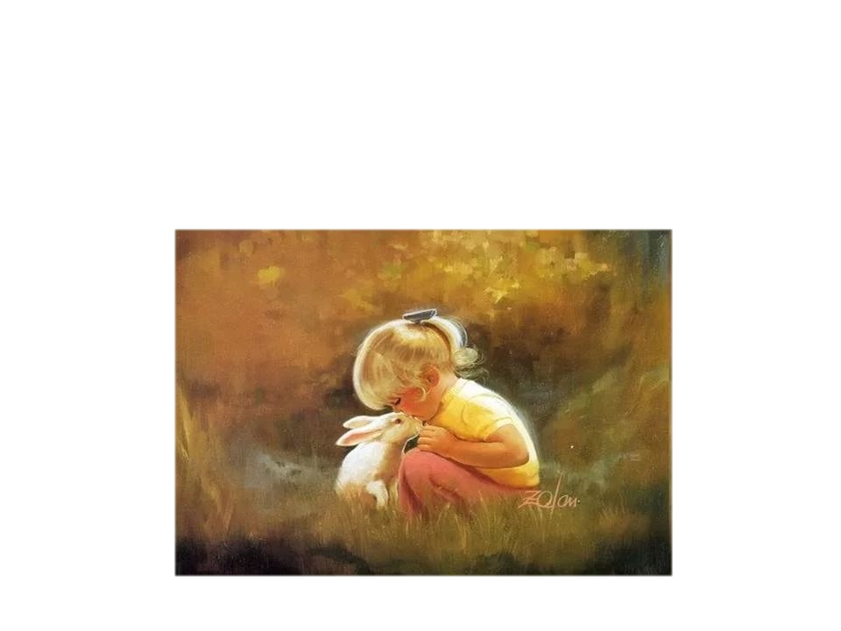
Берегите детей!

